Slide 1
운영체제의 분산시스템
순천향대학교
컴퓨터시스템연구실
유동균
24/06/23

Slide 2
파일 시스템
파일 시스템: 운영체제 자료와 프로그램을 쉽게 찾고 접근할 수 있도록 정보를 저장하는 체계
보통 디스크 같은 보조기억장치에 저장 => 이는 비휘발적이기 때문에 영구 보존
속성
=> 이름, 위치, 크기, 보호(접근 제어 정보를 누가 읽고, 쓰고 실행)
할당방법
연속할당
연결할당
색인할당

Slide 3
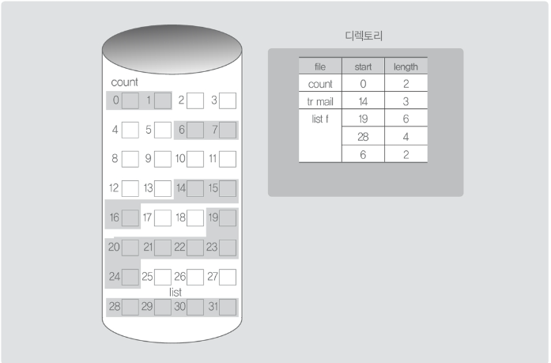
연속할당
연속할당
물리적인 디스크의 연속적인 주소의 집합. 디스크는 선형적인 순서 => 외부 단편화의 문제를 야기
디스크 헤드가 한 번만 이동해 많은 데이터를 받음
I/O 작업이 빠름
파일이 점점 커지고 외부 단편화 발생

Slide 4
연속할당
연속할당 메모리에서 연속 메모리의 할당 => 고정분할, 가변분할로 나눔
가변분할은 hole이 다양함 그리고 hole의 정보를 유지해야함
고정분할 => 내부, 외부 단편화가 발생
외부 단편화 => 공간이 너무 작은 조각으로 분산되어 비어있어도 프로그램을 적재 못하는 문제
내부 단편화 => 고정된 정수배로 할당되어 프로그램이 적재되어도 공간이 남는 문제
가변분할 => 동적 메모리 할당 문제 발생
동적 메모리 할당에는 최초, 최적, 최악 적합 3가지가 존재

Slide 5
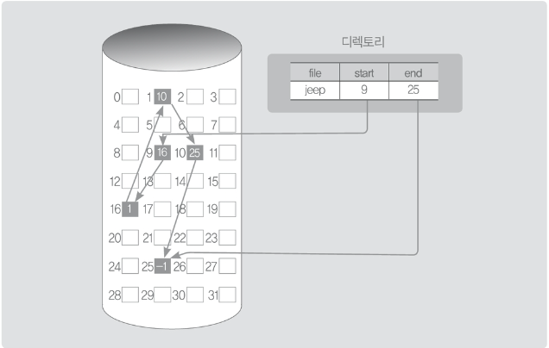
연결할당
연결할당
파일을 블록단위로 저장 그리고 각각 블록을 리스트에 연결하여 관리하는 방법
=> 즉 각각의 블록이 포인터를 가짐 이는 외부 단편화를 해결 하지만 읽기 속도가 느릴 수 있고 오류가 발생할 수 있음

Slide 6
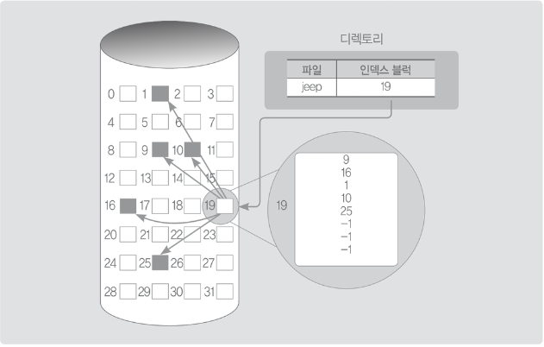
색인할당
색인할당
색인할당은 색인블록(index block)에 모든 포인트의 정보를 넣고 관리해 포인트가 퍼져있고 직접접근이 어려운 문제를 해결
외부단편화 발생이 없고 주소를 제공함
연결할당보다 공간의 낭비가 큼

Slide 7
분산 시스템
분산시스템은 통신 네트워크에 의해 상호 연결된 느슨하게 결합한 노드들의 집합
노드들은 자신의 로컬 메모리를 가지며 LAN, WAN 같은 네트워크로 통신
자원 공유: 분산시스템에서 다른 노드, 프로세스의 자원을 사이트를 접근하여 자원을 사용
계산속도 향상: 계산에 있어 하위로 분산시스템을 이용해 속도를 향상시킴
신뢰성: 하나의 사이트에 장애 발생 시 나머지의 사이트가 작동하며 신뢰성이 향상 (장애대처)
각 노드의 위치를 강조하는 것을 사이트라고 한다.
각 노드가 가지는 자원을 로컬

Slide 8
분산 시스템
노드들이 통신하기 위해 LAN과 WAN을 사용
네트워크 운영체제
원격 로그인(ssh), 원격 파일 전송
분산 운영체제
-데이터 마이그레이션
-계산 마이그레이션
-프로세스 마이그레이션
마이그레이션: 애플리케이션, 프로세스를 다른환경으로 이동시키는 과정

Slide 9
분산 시스템
분산 시스템의 설계 시 문제가 생길 수 있기에
견고성
어느 조건에도 안정적으로 성능을 유지하고 오류에 따라 적절한 조치를 취하는 것
장애 감지 시 적절한 조치와 재구성이 필요
투명성
사용자가 복잡한 내부 구조를 이해할 필요 없이 시스템을 사용할 수 있게 하는 것
확장성
시스템이 증가하는 작업 부하를 처리할 수 있도록 하는 능력 (유연성)

Slide 10
분산 시스템
DFS(분산파일시스템)
여러 네트워크 노드에 걸쳐 저장하고 관리하는 시스템을 의미 클라이언트-서버 모델 기반
확장성, 고가용성, 데이터 복제의 특징을 지님
네트워크에 따라 수행되며 시스템마다 다르고 자율성을 가진다
NFS(네트워크 파일시스템)
네트워크를 통해 서버에 저장된 파일에 접근하게 해주는 프로토콜 방식
간단한 공유와 접근, 플랫폼 독립성, 투명한 파일접근의 특징을 지님
네트워크를 통해 리소스 마운트와 RPC로 접근

